Slide 1

LGN - 478 e 479 Genética e Questões Socioambientais
Universidade de São Paulo
Escola Superior de Agricultura "Luiz de Queiroz”
Departamento de Genética
Profa. Dra. Silvia Maria Guerra Molina
Monitores/estagiários: Diones A. Borges, Sebastião G.C. Maia, Pedro H.D.T.A.Simões; Débora A.C. Santos; Aline B. Vitti, Patrícia Canholi, Ian M. Paiva, Paulo R.A.Berni, , Carolina F. Carcaioli, Felipe C.B.Cavalcanti
- AULA 12 -
Piracicaba
2017

Slide 2
Ecotoxicologia e Genotoxicidade
associadas a resíduos agroindustriais
Lígia Aíra de Medeiros
Silvia Maria Guerra Molina

Slide 3


Processos de Interação: Agrotóxicos x Ambiente
A
Fotodegradação
Volatilização
A
M.O.
Argila
A
A
Solução do solo
A
Biodegradação
Adsorção/dessorção
Lixiviação
Águas subterrâneas
A

Slide 4
ENTRADA
PROCESSOS
IMPACTOS
PROPRIEDADES DOS
AGROTÓXICOS
TRANSFORMAÇÃO
* biótica
* abiótica
(modo de entrada)
DESTINO
Impacto
Ambiental
PROPRIEDADES
DO SOLO E
ÁGUA
AMBIENTE
RETENÇÃO
*adsorção/dessorção
*absorção
*precipitação
FATORES DA
PLANTA E
MICROBIOLÓGICOS
TRANSPORTE
* Evaporação
*Lixiviação
*Carreamento
superficial
FATORES
CLIMÁTICOS

Slide 5
Contaminação Ambiental
  Intencional (Direta)
  Acidental ou não intencional (Indireta)

Slide 6
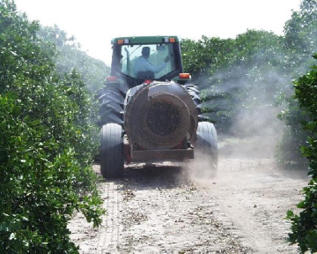
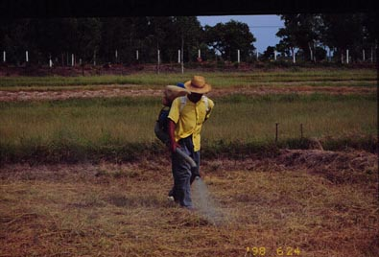
Contaminação Ambiental
Intencional (Direta)
  Aplicação direta de agrotóxicos
(plantas, solos, águas e animais).

Slide 7
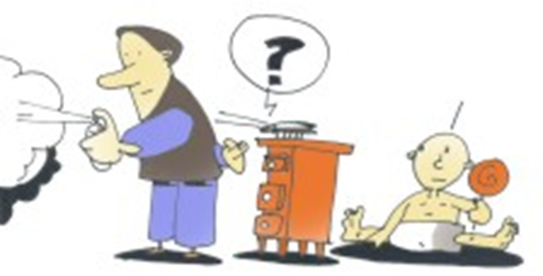
  Aplicação de domissanitários

Slide 8
Contaminação Ambiental
Acidental ou não intencional (Indireta)
  Lixo industrial de fábricas de agrotóxicos, indústrias alimentícias
  Deriva (ventos) e chuvas
  Esgoto e lixo doméstico
  Plantas em decomposição
  Locais não alvos

Slide 9
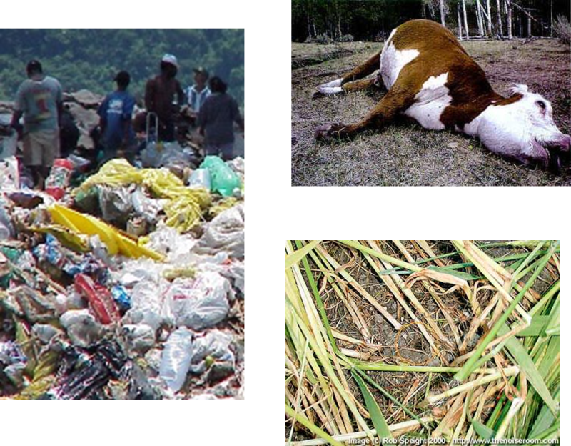

Slide 10
ECOTOXICOLOGIA
Ramo da toxicologia que se refere ao estudo dos efeitos tóxicos causados pelos poluentes naturais e sintéticos sobre os constituintes dos ecossistemas animais (incluindo humanos), vegetais, ou microbianos, em um contexto integral.
A ciência que estuda o efeito nocivo produzido por agentes químicos sobre os ecossistemas.

Slide 11
A ecotoxicologia estuda de forma qualitativa e quantitativa os efeitos adversos das substâncias químicas, considerando suas inter-relações no ecossistema e a atuação nos organismos.
Visa assegurar as condições naturais de vida nos ecossistemas prevenindo a degradação ambiental
em todos os níveis.

Slide 12
Os estudos ecotoxicológicos constituem-se em importantes ferramentas para o monitoramento ambiental
Subsídios para estudos paralelos em habitats menos afetados.
Avaliação de danos e identificação das causas de impactos.
Entendimento das relações entre poluição e consequências biológicas.

Slide 13
ECOTOXICOLOGIA
Pesquisas que abordam:
  degradação ambiental e saúde pública
  contaminação do solo e sedimento
  qualidade da água e efluentes
  controle de substâncias químicas
  gestão de risco ecológico
  biomarcadores
  genotoxicidade
  bioacumulação
  biodisponibilidade

Slide 14
A Bioacumulação é o processo no qual os organismos (inclusive humanos) podem adquirir contaminantes mais rapidamente do que seus corpos podem eliminá-los.
  (Ex:) Como muitos contaminantes ambientais, o mercúrio sofre bioacumulação.
Se por um determinado período um organismo não ingerir mercúrio, a taxa do metal em seu organismo declinará.
Entretanto, se o organismo ingerir mercúrio continuamente, sua taxa de mercúrio pode atingir
níveis tóxicos.

Slide 15
A Biomagnificação é o aumento na concentração de um contaminante a cada nível da cadeia alimentar.
  Esse fenômeno ocorre porque a fonte de alimento para organismos de um nível superior na cadeia alimentar é progressivamente mais concentrada, aumentando assim a bioacumulação no topo da cadeia alimentar.

Slide 16
CONTAMINAÇÃO POR RESÍDUOS DE AGROTÓXICOS
  Resíduos em ecossistemas aquáticos
  Resíduos em ecossistemas terrestres
  Resíduos na atmosfera
  Contaminação de alimentos
  Contaminação dos humanos

Slide 17
ECOSSISTEMAS AQUÁTICOS
A água é fundamental para a sobrevivência dos organismos nos ecossistemas
Maior causa de contaminação:
  carregamento de partículas de solos tratados com agrotóxicos pelas águas das chuvas
Bioconcentração:
  aumento imediato da concentração de um poluente ao passar do meio para um organismo
Biomagnificação

Slide 18
ECOSSISTEMAS TERRESTRES
Teor de argila/ Teor de MO/ Massa microbiana/ Umidade/ Tipo de solo
Os micro-organismos (fungos e bactérias) constituem um nível trófico muito importante na reciclagem dos compostos orgânicos e nutrientes de plantas
A grande maioria dos agrotóxicos atuais são degradados pelos micro-organismos do solo

Slide 19
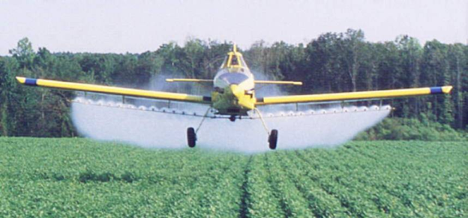
ATMOSFERA
Derivas
Volatilização
Contaminação de outros ambientes

Slide 20
CONTAMINAÇÃO DE ALIMENTOS
Ocorre em praticamente todos os países do mundo e todas as culturas
Contaminação dos humanos
Acumulação (tecido adiposo)

Slide 21
CONTAMINAÇÃO HUMANA
Pode ocorrer de duas maneiras:
1. Exposição ambiental:
2. Exposição ocupacional: dérmica
Alimentos
Água
Ar

Slide 22
ENSAIOS
Os ensaios de toxicidade são experimentos de laboratório utilizados para avaliar os efeitos
tóxicos potencias de:
    contaminantes
    amostras de sedimento de água de um corpo receptor ou
    de efluentes industriais sobre os organismos vivos
Efeitos:
    Toxicidade aguda
    Toxicidade crônica

Slide 23
TESTES ECOTOXICOLÓGICOS
EFEITO AGUDO
Resposta severa e rápida
Parâmetro avaliado: letalidade
Expresso:
CL₅₀ ou CE₅₀ e DL₅₀
EFEITO CRÔNICO
Respostas a um estímulo que continua por longo período
Parâmetros avaliados: crescimento e reprodução
Expresso:
CENO, CEO e VC

Slide 24
TOXICIDADE AGUDA
(minhocas, algas, microcrustáceos, peixes etc.)
CL₅₀ – (concentração letal) é a concentração da substância química, que causa a mortalidade de 50% dos organismos, num determinado período de exposição
CE₅₀ – é a concentração efetiva da substância química, que causa inibição de 50% no crescimento em relação ao controle em determinado tempo de exposição
DL₅₀ – (dose letal) é a dose que causa mortalidade de 50% dos organismos (mg/Kg de peso corporal)

Slide 25
TOXICIDADE CRÔNICA
(microcrustáceos, peixes etc.)
CENO (concentração de efeito não observado): é a maior concentração do agente químico, que não causa efeito deletério, estatisticamente significativo para os parâmetros medidos: sobrevivência, crescimento e reprodução.
CEO (concentração de efeito observado): é a menor concentração do agente químico que causa efeito deletério, estatisticamente significativo, para sobrevivência, crescimento e reprodução.
VC (valor crônico): é a média geométrica dos valores CEO e CENO = (CEO x CENO)^{1/2}.

Slide 26
Cabe ainda ressaltar :
EFEITO ADITIVO:
característica peculiar a uma mistura de componentes tóxicos que exibe um efeito tóxico acumulado igual à soma aritmética dos tóxicos individuais.
SINERGISMO:
característica peculiar a uma mistura de componentes tóxicos que exibe um efeito muito maior que o efeito cumulativo de cada
um deles

Slide 27
TESTES DE TOXICIDADE – ORGANISMOS AQUÁTICOS
Princípio: expor os organismos representativos do ambiente aquático às várias concentrações de uma ou mais substâncias, durante um determinado período de tempo.
Peixes
Crustáceos
Algas

Slide 28
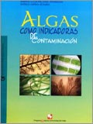
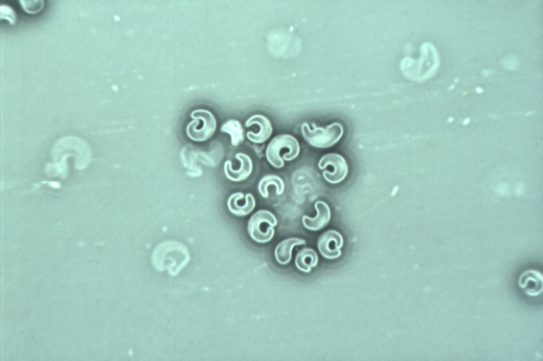
Algas

Slide 29
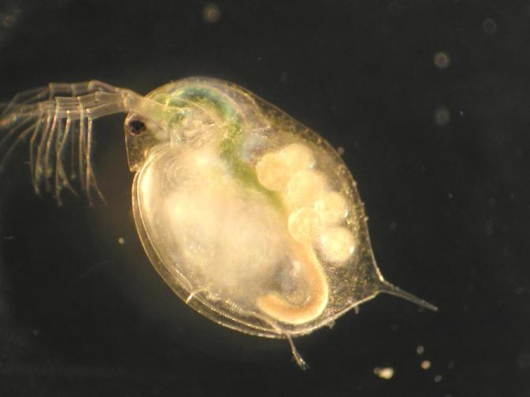
Daphnia magna

Slide 30
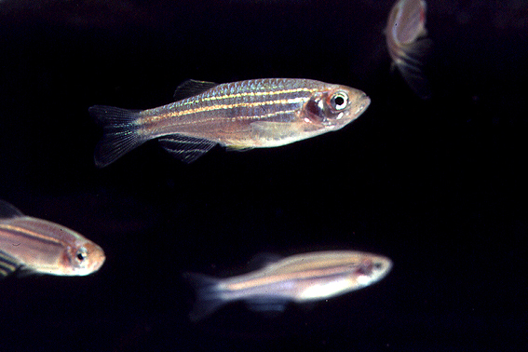
Paulistinha (Brachydanio rerio)

Slide 31
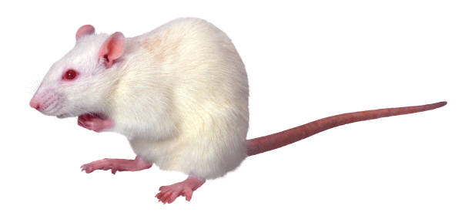
Ratos
Absorção, distribuição e excreção de substâncias similares aos humanos (vias de metabolismo, características fisiológicas e anatômicas)
Tamanho conveniente
Período de vida e gestação curtos
Econômicos e bem estudados

Slide 32
Testes de toxicidade aguda e crônica
Realizados em espécies de diferentes níveis tróficos, já padronizados por instituições reconhecidas e espécies nativas, têm o objetivo de:
avaliar a toxicidade relativa de diversos agentes químicos para uma ou diversas espécies
estimar o potencial de impacto e a toxicidade máxima permissível de efluentes industriais

Slide 33
Testes de toxicidade aguda e crônica -2:
-------------------------------------------------------
avaliar e gerenciar a qualidade dos sedimentos.
estimar o risco ecológico de agentes químicos, efluentes industriais líquidos e resíduos sólido.
avaliar e identificar a toxicidade de efluente nas diferentes etapas do processo industrial

Slide 34
TESTE DE TOXICIDADE EM PEIXES
Espécies ornamentais – ex. Paulistinha (Brachydanio rerio)
Aguda
Teste preliminar – determinação da faixa tóxica; duração 96 horas; sistema estático (sem renovação da solução teste); organismos jovens
Teste definitivo – determinação da CL₅₀; duração 96 horas; sistema semiestático (com renovação da solução teste a cada 24 horas); nº concentrações testadas > 5 + controles; 2 repetições e 20 peixes/concentração; organismos jovens.
Quanto > CL₅₀ menor toxicidade da substância química

Slide 35
ECOTOXICOLOGIA GENÉTICA (BIOMONITORAMENTO)
Ambiente específico
Presença de genotoxinas
Impacto da poluição no ecossistema através de ensaios padronizados
Análises moleculares e citogenéticas em organismos de diferentes níveis tróficos
Exemplos: Testes de Ames, Teste de Micronúcleo, Teste Cometa e outros

Slide 36
Teste de Ames
Salmonella typhimurium dependente de histidina em meio de cultura sem histina – somente crescem colônias retromutantes
esquerda: sem mutagênico, direita: com mutagênico ao centro

Slide 37
Teste de Ames para Carcinogênicos:
base: mutagenicidade do composto
(slide anterior esquerda): algumas pequenas colônias de retro-mutantes de Salmonella typhimurium, crescendo num meio sem histidina, são o resultado de mutações reversas espontâneas.
(slide anterior direita): numa placa nutriente idêntica, inoculada com igual número de células, foi adicionado um disco de papel de filtro contendo um mutagênico, o que aumenta a frequência de mutações reversas e portanto o número de colônias que crescem. Numa área clara ao redor do mutagênico, a concentração do mesmo é tão alta que é letal para as células. À medida que o mutagênico se difunde para fora da mancha central, ele se dilui e promove retromutações em concentrações que são menos letais. Os mutagênicos são comparados com base no aumento da frequência de mutações que induzem.

Slide 38
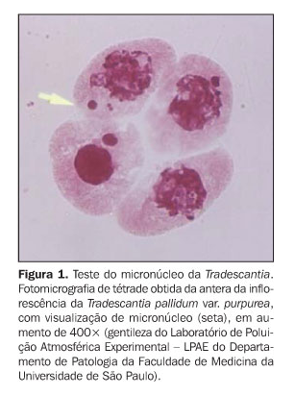
Teste de Micronúcleo:
Agentes que danificam o material
genético levando a quebras cromossômicas
podem ter seu efeito estudado por meio da coloração do material genético.
Ocorrência de material genético corado fora do núcleo indica danos ao DNA (efeitos clastogênicos).
Fonte da figura: Carvalho, H.A. A Tradescantia como bioindicador vegetal na monitoração dos efeitos clastogênicos das radiações ionizantes. Radiol. Bras., 2005;38(6):459-462.
ESSE ARTIGO COMPLETO ENCONTRA-SE DISPONÏVEL ENTRE OS ARQUIVOS DA AULA.

Slide 39
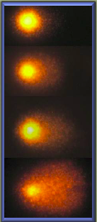
Teste Cometa:
Eletroforese de células individuais em gel:
Permite detectar dano no DNA e reparação em células
Individuais, estudando a migração dos fragmentos de
DNA frente a uma corrente eletroforética.
A migração dos fragmentos de DNAé proporcional ao dano
no material genético e as imagens observadas
Assemelham-se à cauda de um cometa quando há
Fragmentos.
Fonte: adaptado de Poletta, G.L. Toxicología Ambiental: efecto de los contaminantes ambientales
Sobre los animales silvestres. Workshop de Ecologia Aplicada/ESALQ-CENA/USP. 2013

Slide 40
Agrotóxicos e
Genotoxicidade

Slide 41
Agrotóxicos
Categoria heterogênea de produtos químicos usados principalmente para o controle de pragas, doenças de plantas e ervas daninhas
Nos EUA já havia registro de aproximadamente 890 ingredientes ativos e 20.700 produtos até meados do anos 90 (EPA, 1996 e 1997)
Todas as pessoas estão expostas aos agrotóxicos:
  Contaminação ambiental:
    resíduos no ar, água e alimentos
  Contaminação ocupacional: exposição direta

Slide 42
Características dos Agrotóxicos
Produtos químicos biologicamente ativos
Grande número de metabólitos
Natureza eletrofílica
Interação com macromoléculas biológicas
Alterações

Slide 43
Natureza Eletrofílica
Sítios preferenciais: átomos de oxigênio e nitrogênio em posições nucleofílicas
DNA

Slide 44
Genotoxicidade
Compostos genotóxicos são agentes que interagem com o DNA ou com aparatos celulares que regulam a fidelidade genômica, provocando mutações ou modificações no DNA

Slide 45
Genotoxicidade
Alterações cromossômicas:
  Alterações estruturais e numéricas
Micronúcleo:
  Fragmentos de cromossomos acêntricos ou cromossomos inteiros que surgem no citoplasma de células na intérfase como um pequeno núcleo adicional
  Detecção é simples e rápida
Crossing-over mitótico

Slide 46
Estudos Epidemiológicos
Todo ano ocorrem 3 milhões de casos de envenenamento por agrotóxicos no mundo, sendo ~ 220 mil fatais
IARC - International Agency for Research on Cancer estuda o potencial carcinogênico de inseticidas, fungicidas, herbicidas e outros compostos similares:
  56 agrotóxicos foram classificados como carcinogênicos em estudos em laboratório com animais
  Em humanos o 2,4,5-T, Lindane, Methoxychlor, Toxaphene e outros organofosforados apresentam associações com o câncer.

Slide 47
Estudos Epidemiológicos– 2
--------------------------------------------
Evidências de que vários tipos de tumores e outras manifestações carcinogênicas aparecem devido à
exposição ocupacional
Exemplos: câncer dos sistemas linfático e hematopoiético, lábios, rins, colo, pele, pulmões, cérebro, estômago,
próstata, leucemia e mielomas múltiplos
Deficiências imunológicas, deterioração das funções neurológicas, mal de Parkinson e anomalias
reprodutivas e do crescimento

Slide 48
Estudos Epidemiológicos– 3
--------------------------------------------
Segundo Maroni e Fait (1993): [controvérsias na literatura]
  Não há evidência consistente de qualquer diferença na mortalidade por câncer entre grupos expostos e a população em geral
  Mas há evidências de aumentos no aparecimento de alterações cromossômicas e trocas entre cromátides homólogas em células somáticas (crossing-over mitótico)

Slide 49
O potencial genotóxico de agrotóxicos é um fator de risco primário para efeitos carcinogênicos e teratogênicos

Slide 50
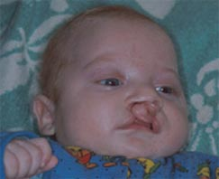
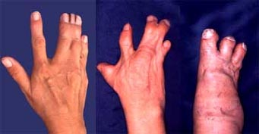
Efeitos Teratogênicos
Fenda labial
Provável causa: dioxina
Falta de membros

Slide 51
Exposição Ocupacional
Trabalhadores envolvidos na produção de Mancozeb apresentaram um aumento significativo de alterações cromossômicas e trocas entre cromátides homólogas (Jablonika et al., 1989)
Houve aumento de alterações cromossômicas em trabalhadores envolvidos na produção de 2,4, 5-T e 2,4-D (Kaioumova e Khabutdinova, 1998)
A exposição a organofosforados (inseticidas) elevou a incidência crossing-over mitótico em trabalhadores envolvidos na produção destes compostos
(Padmavathi et al., 2000 e Laurent et al., 1996)

Slide 52
Exposição Ocupacional – 2
-------------------------------------------------
Estudos recentes indicam que aumentos simultâneos de alterações cromossômicas, trocas entre cromátides homólogas (crossing-over somático) e na frequência de micronúcleos ocorrem em trabalhadores expostos à:
  Atrazina
  Malation
  Cianazina
  2,4-D

Slide 53
Exposição Ocupacional – 3
-------------------------------------------------
Maiores indicativos de incidência de genotoxicidade por agroquímicos em trabalhadores:
  Expostos com maior frequência (relação dose-efeito)
  Que não usam EPI
  Que trabalham em estufa
  Fumantes
    aumento do potencial genotóxico do composto

Slide 54
Resumo dos resultados dos efeitos citogenéticos em aplicadores de agroquímicos
Biomarcador Analisado | Número de estudos (positivo/ total) | Resultados (Aumento do efeito)
Alterações Cromossômicas | 13/13 | 1,18 – 15,8
Micronúcleo | 2/3 | 1,20 -7,67
Troca entre cromátides homólogas | 4/7 | 1,12 - 2,36

Slide 55
Riscos Ecológicos dos Agrotóxicos como Potentes Agentes Mutagênicos
Interferência na tendência evolutiva da flora e da fauna:
  Aumento da resistência aos agrotóxicos por parte de certas espécies, devido à seleção natural
  Eliminação de certas espécies suscetíveis, influenciando o curso da seleção por alteração na interação entre as espécies presentes
  Modificações morfológicas de extensão e natureza suficientes para diferenciação taxonômica
  (por exemplo, devido à poliploidia)

Slide 56
EFEITOS OU LESÕES CAUSADAS AOS SERES HUMANOS POR AGROTÓXICOS
LESÕES HEPÁTICAS | inseticidas organoclorados
LESÕES RENAIS | inseticidas organocloradosfungicidas fenil-mercúricos
NEURITE PERIFÉRICA | inseticidas organofosforados herbicidas clorofenóxis(2,4D e 2,4,5T)
AÇÃO NEUROTÓXICA RETARDADA | inseticidas organofosforados (leptofos ou Phosvel e EPN)* desfolhantes (DEF e merfos ou Folex)
ATROFIA TESTICULAR | fungicida tridemorfo (Calixim)
ESTERILIDADE MASCULINA POR OLIGOSPERMIA | nematicida diclorobromopropano (DCBP ou Nemagon)*
CISTITE HEMORRÁGICA | acaricida clordimeforme (Galeron ou Fundal)**
HIPERGLICEMIA OU DIABETES TRANSITÓRIA | herbicidas clorofenóxis (2,4D e 2,4,5 T)

Slide 57
EFEITOS OU LESÕES CAUSADAS AOS SERES HUMANOS POR AGROTÓXICOS-2
HIPERTERMIA | herbicidas dinitrofenóis e Pentaclorofenol
PNEUMONITE E FIBROSE PULMONAR | herbicida Paraquat (Gramoxone)
DIMINUIÇÃO DAS DEFESAS ORGÂNICAS | fungicidas trifenil-estânicos (Duter e Brestan)
REAÇÕES DE HIPERSENSIBILIDADE (URTICÁRIA, ALERGIA E ASMA) | herbicida trifuralina (Treflan) inseticidas organoclorados (DDT) organofosforados (Malation)
TERATOGÊNESE | fungicidas mercuriais dioxina (contaminante presente no herbicida 2,4,5-T)
MUTAGÊNESE | herbicida trifluralina (Treflan) inseticidas organoclorados (DDT) e organofosforado (Malation)

Slide 58
EFEITOS OU LESÕES CAUSADAS AOS SERES HUMANOS POR AGROTÓXICOS-3
CARCINOGÊNESE | Em humanos após a exposição ao herbicida aminotriazol e aos compostos arsenicais. Em animais presença de tumores malignos após absorção prolongada de: inseticidas (DDT e Aldrin); acaricidas (Clorobenzilato); fungicidas (Carbedazin); herbicidas reguladores de crescimento (Hidrazida maléica)
*PROIBIDO NO BRASIL ** NÃO COMERCIALIZADO NO BRASIL
FONTE: Pholio, M.H.O & França, S.C. Programa de Educação ambiental do Vale do Ribeira:poluição, São Paulo, Secretaria do Meio ambiente, Departamento Estadual de Proteção de recursos naturais/ Secretaria da Educação. Divisão Especial de Ensino de Registro. 1989. 76p.il. (Série Educação Ambiental).

Slide 59
Genotoxicidade para Plantas Superiores
Grande parcela dos agrotóxicos, hoje em uso na agricultura, são agentes mutagênicos para plantas superiores em testes de laboratório (Sharma e Panneerselvan, 1990)
Busca-se descobrir possíveis ocorrências de atividade genotóxica em campo

Slide 60
Genotoxidade para Plantas Superiores – 2
-------------------------------------------------------------
Estresses naturais e antropogênicos (em especial uso de agrotóxicos), podem alterar a extensão de mutações em plantas
Importância:
      Ecológica
      Agronômica
      Econômica
Bioensaios vegetais com plantas de importância agrícola são adequados para execução de avaliações in situ do potencial mutagênico de agrotóxicos

Slide 61
Bioensaio do Mosaico em Folhas de Soja (Glycine max (L.) Merr.)
Pelo menos onze loci afetam o desenvolvimento da clorofila em plantas de soja
O locus Y11, expressa dominância incompleta e é adequado para a avaliação de eventos genotóxicos
  Plantas heterozigotas Y11 y11 : cor verde clara
  Plantas homozigotas Y11 Y11 : cor verde escura
  Plantas homozigotas y11 y11 : amarelas esverdeadas

Slide 62
Bioensaio do Mosaico em Folhas de Soja (2)
-------------------------------------------------------------
Mecanismos cromossômicos como deleção, duplicação, translocação e não disjunção podem alterar o genótipo das células primordiais das folhas no embrião ainda na semente, resultando no aparecimento de manchas verde-escuras, amarelas ou duplas (imagem gêmea amarela de um lado e verde-escura do outro) sobre o fundo verde claro das folhas de plantas heterozigotas.
O tamanho dessas manchas depende de quão cedo no desenvolvimento da folha o evento de alteração cromossômica ocorreu.

Slide 63
Bioensaio do Mosaico em Folhas de Soja (3)
-------------------------------------------------------------
O crossing-over somático (mitótico), no qual as células sofrem homozigose complementar, resulta em imagens gêmeas verde-escuras/ amarelas
Nem todos os eventos de crossing-over resultam em manchas duplas, devido à possível falha no desenvolvimento da atividade mitótica em uma das células filhas
Muitos agentes reconhecidamente mutagênicos já foram testados e induziram a formação dos vários tipos de manchas.

Slide 64
Mitose normal sem crossing over somático
y₁₁
Y₁₁
Y₁₁
y₁₁
y₁₁
Y₁₁
y₁₁
Y₁₁
Separação de cromátides irmãs

Slide 65
Mitose anormal – com crossing over somático
Permuta entre cromátides homólogas !
Y₁₁
Y₁₁
y₁₁
Y₁₁
y₁₁
Y₁₁
y₁₁
y₁₁

Slide 66
Crossing-over mitótico – ocorre em células somáticas
Y₁₁
y₁₁
Y₁₁
y₁₁

Slide 67
Mitose - após crossing over somático
y₁₁
y₁₁
Y₁₁
Y₁₁
y₁₁
y₁₁
Y₁₁
Y₁₁
Separação de cromátides irmãs

Slide 68
Manchas Duplas (Verde-escura/ Amarela)
Y₁₁
Y₁₁
y₁₁
y₁₁

Slide 69
Manchas Duplas (Verde-escura/ Amarela): novas divisões celulares vão aumentando o tamanho das manchas
Y₁₁
Y₁₁
Y₁₁
Y₁₁
y₁₁
y₁₁
y₁₁
y₁₁

Slide 70
Como estamos em nosso ambiente próximo, em relação à exposição aos agrótóxicos?
Exposição Alimentar

Slide 71
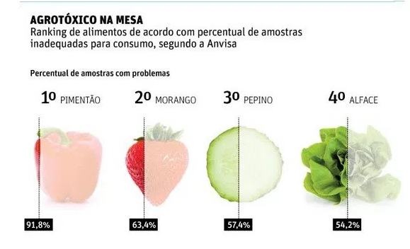
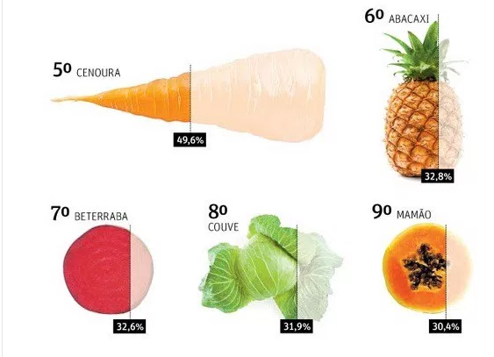
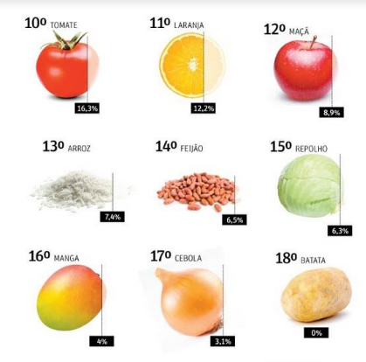
Fonte: https://www.agoraribeirao.com/2017/04/08/anvisa-divulga-lista-dos-alimentos-mais-contaminados-por-agrotoxicos-2/ (acesso em 31/10/17)

Slide 72
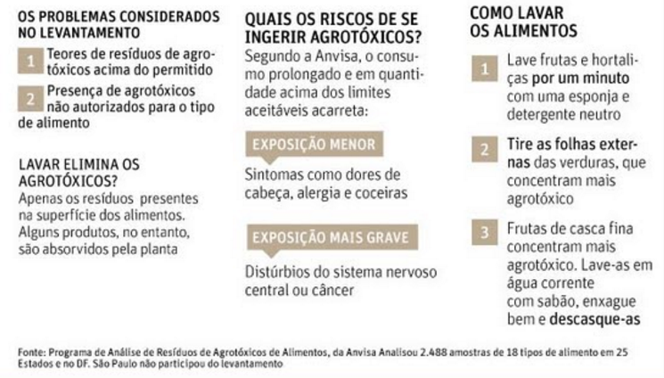
Fonte: https://www.altoastral.com.br/anvisa-lista-alimentos-contamidos/ (acesso em 31/10/17) – por Vitor Ferreira – 10/01-2017

Slide 73
Lista de alimentos com agrotóxicos é divulgada pela Anvisa - 02/08/2016
A Anvisa (Agência Nacional de Vigilância Sanitária) divulgou uma lista que mostra quais os alimentos mais contaminados no país. Segundo a divulgação, cerca de um terço dos vegetais mais consumidos no Brasil apresentaram um nível de agrotóxico acima do aceitável.
Foram analisadas quase 2.500 amostras de 18 tipos de alimentos pelo Programa de Análise de Resíduos de Agrotóxicos de Alimentos, da Agência. Entre os critérios do levantamento estavam a análise da presença de agrotóxicos acima do nível permitido e a presença de agrotóxicos não autorizados para o tipo de alimento.

Slide 74
Lista de alimentos com agrotóxicos é divulgada pela Anvisa - 02/08/2016
-------------------------------------------------------------------------------------------------------------------------------------------------------------------------------- cont.
A batata foi o único vegetal examinado que não apresentou nenhum lote contaminado.
Em compensação, praticamente todas (91,8%) as amostras de pimentão apresentavam agrotóxicos acima do permitido.
Morango, pepino e alface também estavam entre os itens mais contaminados, apresentando irregularidades em mais de 50% dos lotes examinados.

Slide 75
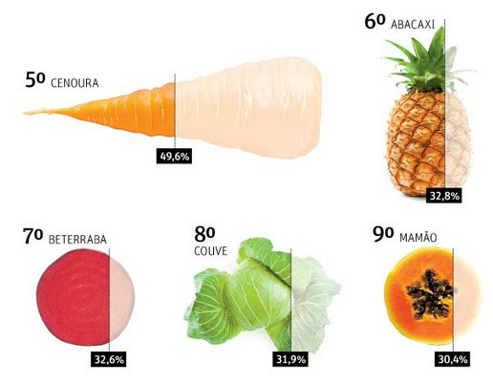
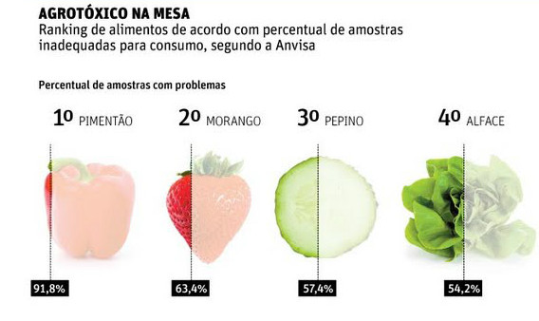
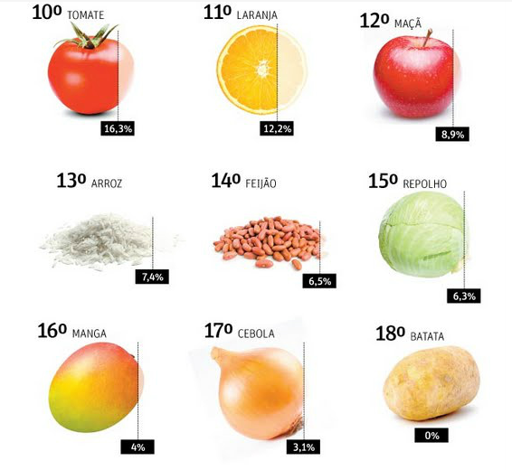
Lista de alimentos com agrotóxicos é divulgada pela Anvisa - 02/08/2016
-------------------------------------------------------------------------------------------------------------------------------------------------------------------------------- cont.

Slide 76
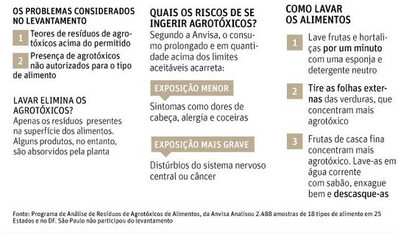
Lista de alimentos com agrotóxicos é divulgada pela Anvisa - 02/08/2016
-------------------------------------------------------------------------------------------------------------------------------------------------------------------------------- cont.
Fonte do artigo: http://www.progresso.com.br/caderno-a/ciencia-saude/lista-de-alimentos-com-agrotoxicos-e-divulgada-pela-anvisa

Slide 77
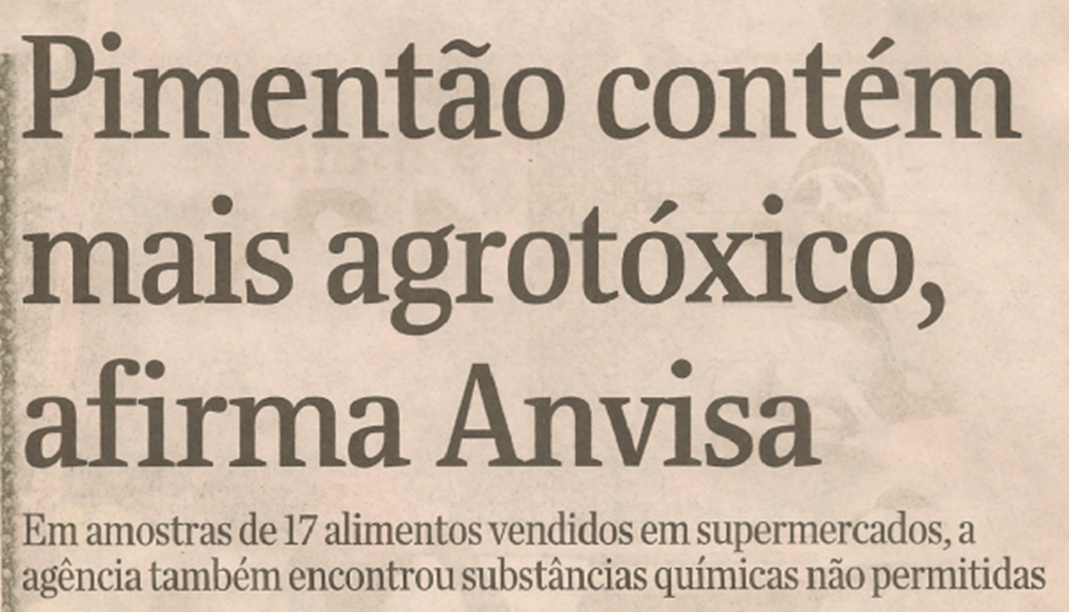
Folha de São Paulo – 17/04/09-C7

Slide 78
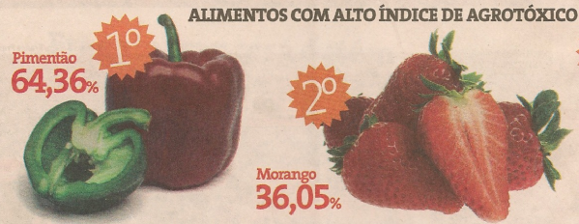
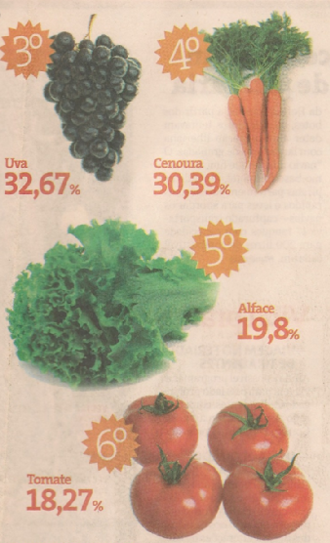
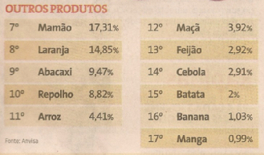
Folha de São Paulo – 17/04/09-C7

Slide 79
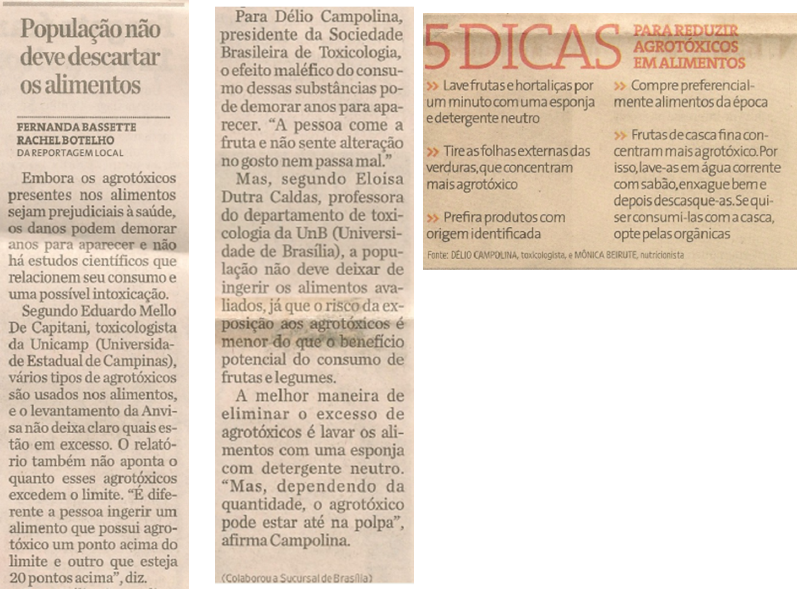
Folha de São Paulo – 17/04/09-C7

Slide 80
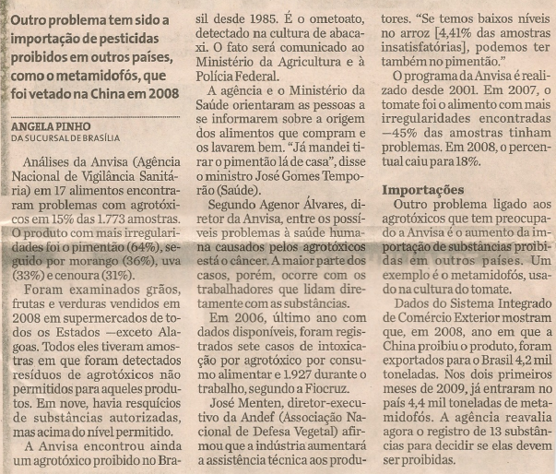
Folha de São Paulo – 17/04/09-C7

Slide 81
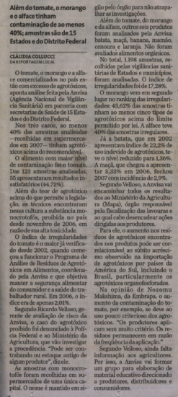
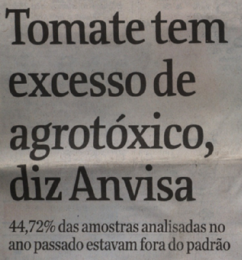
Folha de São Paulo – 24/05/08-C1

Slide 82
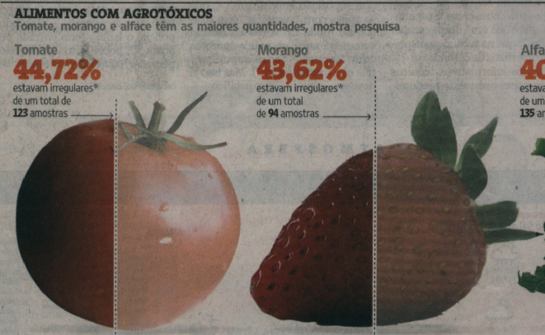
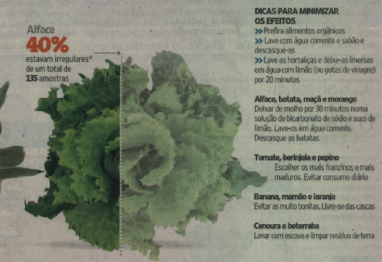
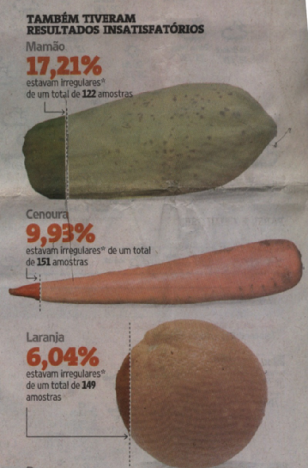
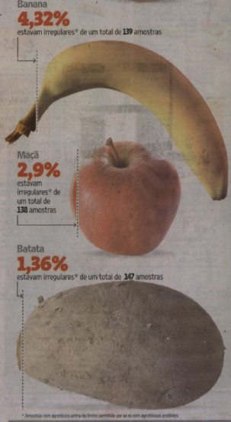
Folha de São Paulo – 24/05/08-C1

Slide 83
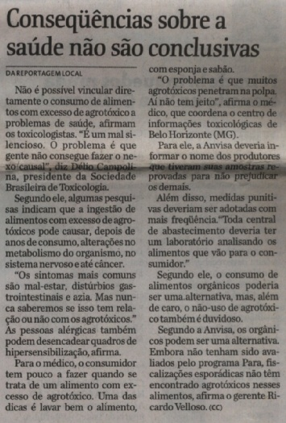
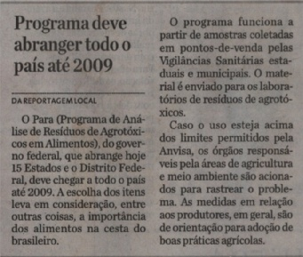
Folha de São Paulo – 24/05/08-C1

Slide 84
Sites com notícias
(2010):
http://www.agrosoft.org.br/agropag/213926.htm
http://www.centrodeestudosambientais.wordpress.com/2010/09/08/pesquisa-comprova-contaminacao-por-agrotoxicos-em-amostras-de-ar-e-agua-de-chuva/
(2015):
http://www.agricultura.gov.br/vegetal/agrotoxicos
http://www.mma.gov.br/seguranca-quimica/agrotoxicos
http://brasil.elpais.com/brasil/2015/04/29/politica/1430321822_851653.html
http://www1.folha.uol.com.br/cotidiano/2015/10/1689919-sem-controle-alimentos-circulam-no-pais-com-agrotoxico-irregular.shtml
http://www2.inca.gov.br/wps/wcm/connect/agencianoticias/site/home/noticias/2015/inca_lanca_documento_e_promove_debate_sobre_maleficios_dos_agrotoxicos
http://www1.inca.gov.br/inca/Arquivos/comunicacao/posicionamento_do_inca_sobre_os_agrotoxicos_06_abr_15.pdf

Slide 85
Considerações adicionais:
Há evidências de que muitos agrotóxicos apresentam características genotóxicas tanto para os humanos como para a flora e fauna
É díficil de se detectar o efeito genotóxico de um composto no ambiente, devido a interações deste com diferentes fatores
É importante avaliar se existe ou não dose segura para um agente mutagênico

Slide 86
BIBLIOGRAFIA CONSULTADA
BOLOGNESI, C. Genotoxicity of pesticides: a review of human biomonitoring studies. Mutation Research 543 (2003) 251-272.
JABLONIKA, A.; POLAKOVA, H.; KARELOVA, J.; VARGOVA, M. Analysis of chromosome aberrations and sister-chromatid exchanges in peripheral blood lymphocytes of workers with occupational exposure to the mancozeb containing fungicide Novozir Mn80, Mutat. Res. 224 (1989) 143-146
http://www.nostoc.pt/imagens/Daphnia%20magna.jpg (acesso em 4-10-07)
http://www.redeaguape.org.br/desc_artigo.php?cod=16 (acesso em 19-10-06)
http://www.scielo.br/img/fbpe/ramb/v48n4/14201f1.gif (acesso em 4-10-07)
http://www.universia.net.co/libro-abierto/agronomia-veterinaria-y-afines/algas-como-indicadoras-de-contaminacion.html (acesso em 4-10-07)
KAIOUMOVA, D.F.; KHABUTDINOVA, L.K. Cytogenetic characteristics of herbicide production workers in Ufa, Chemosphere 37 (1998) 1755-1759.
LAURENT, C.; JADOT, P.; CHARUT, C. Unexpected decrease in cytogenetic biomarkers frequencies observed after increased exposure to organo-phosphorous pesticides in a production plant. Int. Arch. Occup. Environ. Health 68 (1996) 399-404.

Slide 87
BIBLIOGRAFIA CONSULTADA
LEHNINGER, A.L. Princípios de Bioquímica. São Paulo: Ed. Sarvier, 1990. p. 655.
MESSIAS, A.S.; BRAYNER, F.M.M.; RODRIGUEZ, M.P.; TEIXEIRA, D. Toxidade, seus efeitos e avaliação dos impactos no ecossitsema. (1995.39p. Apostila)
MARONI, M., FAIT, A. 1993 Health effects in man from long term exposure to pesticides. Toxicology, 78: 1-180.
PADMAVATHI, P.; PRABHAVANTHI, P.A.; REDDY, P.P. Frequencies of SCEs in peripheral blood lymphocytes of pesticide workers, Bull. Environ. Contam. Toxicol. (2000) 155-160.
RODRIGUES, G.S. Pesticidas e toxicidade genética, detecção e monitoramento com bioensaios vegetais: milho e soja. Jaguariúna: Embrapa Meio Ambiente, 1999. 30p. (Documentos 13).
SHARMA, C.B.S.R.; PANNEERSELVAN, N. Genetic toxicology of pesticides in higher plant systems. Critical Reviews in Plant Sciences, v.9, n.5, p. 409-442, 1990.
US EPA Pesticide Industry Sales and Usage: 1996 and 1997 Market Estimates, http://www.epa.gov/oppbeadl/pestsales/97pestsales

